Slide 1

시각장애인을 위한
웨어러블 컴퓨터
중간발표
2009011088
정보과학과
한정우

Slide 2



INDEX
1. 개발 방향 수정
2. 현재 개발현황
3. 앞으로의 개발계획

Slide 3

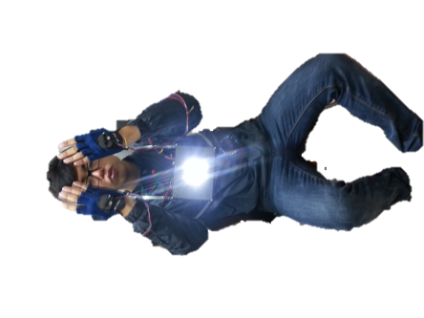



1. 개발 방향 수정
1) 기존 시스템 구조
Application
Network
Bluetooth
SERVER 있어야함
2) 새로운 시스템 구조
SMS or
GCM
Service
Bluetooth
sms_service

Slide 4
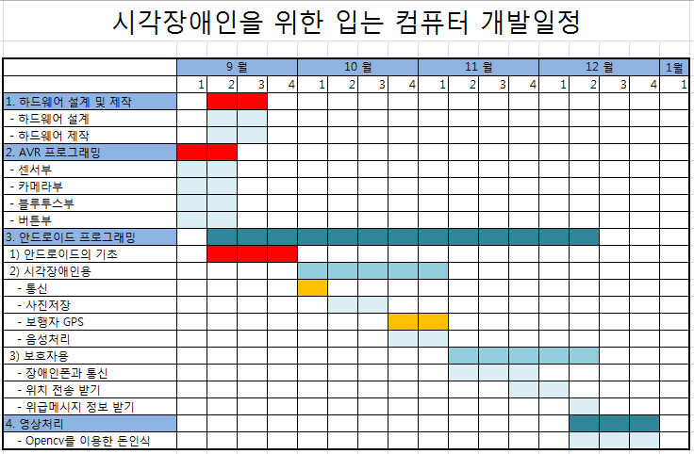
2. 현재 개발현황
* 개발일정이 점점 딜레이 되고 있음을 볼 수 있다.

Slide 5
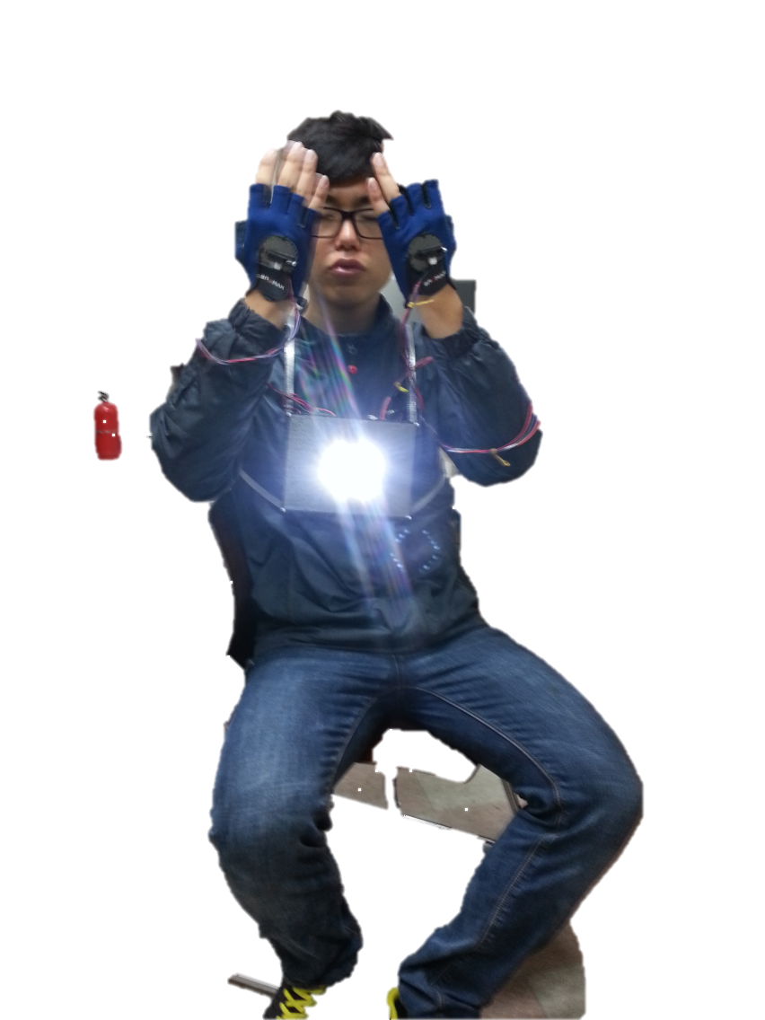
2. 현재 개발현황
1. 하드웨어 및 AVR 프로그래밍
* 적외선 센서를 이용하여 물체를 감지한 후 진동센서를 이용하여 진동발생 완료
1). 장애물 감지 및 인식모듈
* 스위치의 1번 버튼을 누를시 사진 데이터를 블루투스로 전송 완료
2). 카메라 모듈
* 스위치의 2번 버튼을 누를시 위급상황 메시지를 전달하며 부저모듈을 이용하여 소리발생 완료
3). 위급상황 알림 모듈
* 야간의 타인과의 원활한 통행을 위한 가슴 LED 장착완료
4). 가슴 LED 모듈

Slide 6
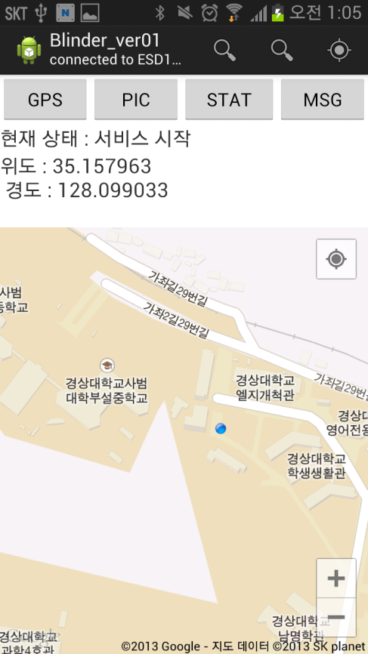
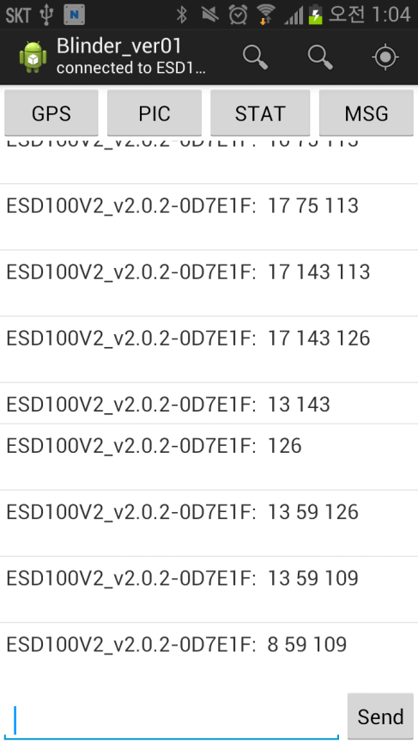
2. 현재 개발현황
2. 하드웨어 및 AVR 프로그래밍
1). 장애인의 현재 위치 추출 완료
2). 블루투스 통신을 이용한 정보수신 완료

Slide 7
3. 앞으로의 계발계획
블루투스로 부터 수신하는 값을 파싱하여 보호자에게 위급 메시지(SMS) 전달 및 사진 저장
2. 시각장애인을 위하여 버튼을 누를 시 음성메시지 전달
3. 어플리케이션을 더 사용하기 편하게 하기위한 방법 연구

Slide 8
Q&A

Slide 9
THANK YOU

